Slide 1


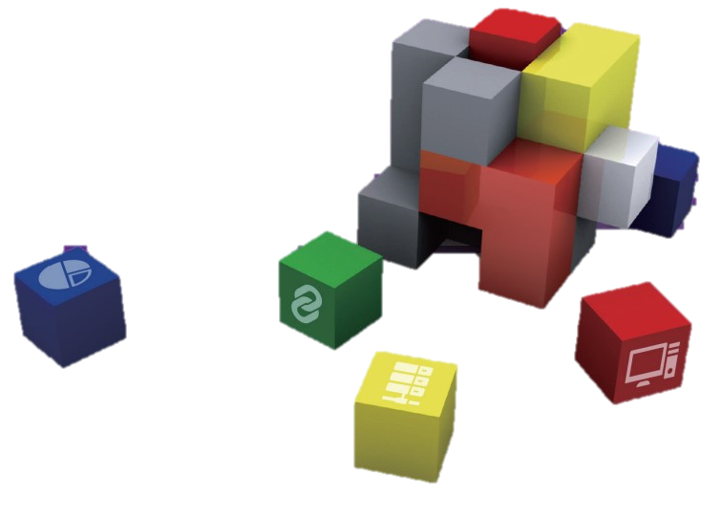

第7章 图

Slide 2
7.6 最短路径
7.6.1 最短路径的概念
不带权图
从一顶点到另一顶点存在着一条路径时，称该路径长度为该路径上所经过的边的数目，它等于该路径上的顶点数减1。
从一顶点到另一顶点可能存在着多条路径，每条路径上所经过的边数可能不同，即路径长度不同，把路径长度最短（即经过的边数最少）的那条路径叫做最短路径，其路径长度称为最短路径长度或最短距离。
采用广度优先遍历可以求最短路径

Slide 3
7.6 最短路径
7.6.1 最短路径的概念
带权图
把一条路径上所经边的权值之和定义为该路径的路径长度或称带权路径长度。
从源点到终点可能不止一条路径，把带权路径长度最短的那条路径称为最短路径，其路径长度（权值之和）称为最短路径长度或者最短距离。
采用广度优先遍历可以求最短路径：不适合

Slide 4

7.6 最短路径
7.6.2 狄克斯特拉算法
Edsger Wybe Dijkstra
1930年5月11日~2002年8月6日
提出“goto有害论”
提出信号量和PV原语
解决了“哲学家聚餐”问题
Dijkstra最短路径算法和银行家算法的创造者
第一个Algol 60编译器的设计者和实现者
THE操作系统的设计者和开发者
1972年获得图灵奖
与D.E.Knuth并称为我们这个时代最伟大的计算机科学家的人，与癌症抗争多年，于2002年8月6日在荷兰Nuenen自己的家中去世，享年72岁

Slide 5

真正统治世界的十大算法
1. 归并排序，快速排序和堆排序
2. 傅立叶变换与快速傅立叶变换
3. Dijkstra算法
4. RSA算法（一种加密算法）
5. 安全哈希算法
6. 整数因式分解
7. 链接分析（Google的Page Rank算法）
8. 比例积分微分算法
9. 数据压缩算法（以哈夫曼算法为基础）
10. 随机数生成算法

Slide 6

7.6 最短路径
7.6.2 狄克斯特拉算法
1. 狄克斯特拉算法过程
最短路径和长度
v
u
源点
其他顶点
单源最短路径算法

Slide 7
7.6 最短路径
7.6.2 狄克斯特拉算法
给定一个带权图G和一个起始点即源点v，狄克斯特拉算法的具体步骤如下：
（1）初始化：顶点集S只包含源点，即S={v}，顶点集U包含除v外的其他顶点。
顶点v到自已的最短路径长度为0。
源点v到U中顶点i的最短路径长度为该边权值（若源点v到顶点i有边<v，i>）。
源点v到U中顶点i的最短路径长度为∞（若源点v到顶点i没有边，此时认为有一条长度为∞的最短路径）。
i
S
U=V-S
v
j

Slide 8

7.6 最短路径
7.6.2 狄克斯特拉算法
（2）从U中选取一个顶点u，它是源点v到U中最短路径长度最小的顶点，然后把顶点u加入S中（此时求出了源点v到顶点u的最短路径长度）。
为什么？
U=V-S
S
最短
u
v
i

Slide 9
7.6 最短路径
7.6.2 狄克斯特拉算法
（3）以顶点u为新考虑的中间点，修改顶点u的出边邻接点j的最短路径长度，此时源点v到顶点j的最短路径有两条，即一条经过顶点u，一条不经过顶点u：
u
有一条路径
有一条边
比较
c_{vu}
w_{uj}
求两条路径中求最小者
v
j
c_{vj}
（4）重复步骤（2）和（3）直到S包含所有的顶点即U为空。

Slide 10
7.6 最短路径
7.6.2 狄克斯特拉算法
2. 狄克斯特拉算法设计
狄克斯特拉算法设计要点：
判断顶点i属于哪个集合，设置一个数组S，S[i]=1表示顶点i属于S集合，S[i]=0表示顶点i属于U集合。
保存最短路径长度，由于源点v是已知的，只需要设置一个数组dist[0..n-1]，dist[i]用来保存从源点v到顶点i的最短路径长度。dist[i]的初值为<v，i>边上的权值，若顶点v到顶点i没有边，则权值定为∞。以后每考虑一个新的中间点u时，dist[i]的值可能被修改变小。
保存最短路径，设置一个数组path[0..n-1]，其中path[i]存放从源点v到顶点i的最短路径。

Slide 11

7.6 最短路径
7.6.2 狄克斯特拉算法
为什么？
为什么能够用一个一维数组保存多条最短路径呢？
path[j]只保存源点v到顶点j的最短路径上顶点j的前驱顶点
v
…
u
j
path[j]=u
如果该路径恰好包含源点v到u的最短路径 ⇨ OK
如果不是 ⇨ ×

Slide 12
7.6 最短路径
7.6.2 狄克斯特拉算法
证 明
v
a
u
j
path[j]=u
假设 v → a → u → j 是v到j的最短路径
但 v → a → u 不是v到u的最短路径
v
a
u
j
path[j]=u
b
该路径更短，与假设矛盾！

Slide 13

7.6 最短路径
7.6.2 狄克斯特拉算法
path表示
v
w
u
j
path[v]=-1
path[w]=v
path[u]=w
path[j]=u
由path反推最短路径
path[j]=u
path[u]=w
path[w]=v（到源点为止）
逆路径：j u w v
反向：v → w → u → j

Slide 14
示例
1
7
4
4
1
6
6
0
6
2
1
6
6
2
4
8
3
5
5
S U dist[] path[]
0 1 2 3 4 5 6
0 1 2 3 4 5 6
{0}
{1,2,3,4,5,6}
{0, 4, 6, 6, ∞, ∞, ∞}
{0, 0, 0, 0, -1, -1, -1}
最小的顶点：1
{0,1}
{2,3,4,5,6}
{0, 4, 5, 6, 11, ∞, ∞}
{0, 0, 1, 0, 1, -1, -1}
最小的顶点：2
{0,1,2}
{3,4,5,6}
{0, 4, 5, 6, 11, 9, ∞}
{0, 0, 1, 0, 1, 2, -1}

Slide 15
示例
1
7
4
4
1
6
6
0
6
2
1
6
6
2
4
8
3
5
5
S U dist[] path[]
0 1 2 3 4 5 6
0 1 2 3 4 5 6
{0,1,2}
{3,4,5,6}
{0, 4, 5, 6, 11, 9, ∞}
{0, 0, 1, 0, 1, 2, -1}
最小的顶点：3
{0,1,2,3}
{4,5,6}
{0, 4, 5, 6, 11, 9, ∞}
{0, 0, 1, 0, 1, 2, -1}
最小的顶点：5
{0,1,2,3,5}
{4,6}
{0, 4, 5, 6, 10, 9, 17}
{0, 0, 1, 0, 5, 2, 5}

Slide 16
示例
1
7
4
4
1
6
6
0
6
2
1
6
6
2
4
8
3
5
5
S U dist[] path[]
0 1 2 3 4 5 6
0 1 2 3 4 5 6
{0,1,2,3,5}
{4,6}
{0, 4, 5, 6, 10, 9, 17}
{0, 0, 1, 0, 5, 2, 5}
最小的顶点：4
{0,1,2,3,5,4}
{6}
{0, 4, 5, 6, 10, 9, 16}
{0, 0, 1, 0, 5, 2, 4}
最小的顶点：6
{0,1,2,3,5,4,6}
{}
{0, 4, 5, 6, 10, 9, 16}
{0, 0, 1, 0, 5, 2, 4}
最终结果

Slide 17

7.6 最短路径
7.6.2 狄克斯特拉算法
利用dist和path求最短路径长度和最短路径
❶ 求0 ⇨ 6的最短路径长度：
0 1 2 3 4 5 6
dist={0, 4, 5, 6, 10, 9, 16}
从顶点0 ⇨6的最短路径长度为16
❷ 求0 ⇨ 6的最短路径：
0 1 2 3 4 5 6
path={0, 0, 1, 0, 5, 2, 4}
1
7
4
4
1
6
6
path[6]=4
path[4]=5
path[5]=2
path[2]=1
path[1]=0到源点
0
6
2
1
6
6
2
4
8
3
5
5

Slide 18
7.6 最短路径
7.6.2 狄克斯特拉算法
观察求解结果
源点v=0
0 1 2 3 4 5 6
S={0, 1, 2, 3, 5, 4, 6}
dist={0, 4, 5, 6, 10, 9, 16}
4
5
6
源点到各个顶点的最短路径长度
9
10
16
递增
结论
❶ 按顶点进入S的先后顺序，最短路径长度越来越长。
❷ 一个顶点一旦进入S后，其最短路径长度不再改变（调整）。

Slide 19
7.6 最短路径
7.6.2 狄克斯特拉算法
为什么？
提示
Dijkstra算法不适合含负权的图求最短路径

Slide 20
7.6 最短路径
7.6.2 狄克斯特拉算法
def Dijkstra1(g,v): #求从v到其他顶点的最短路径
dist=[-1]*MAXV #建立dist数组
path=[-1]*MAXV #建立path数组
S=[0]*MAXV #建立S数组
for i in range(g.n):
dist[i]=g.edges[v][i] #最短路径长度初始化
if g.edges[v][i]<INF: #最短路径初始化
path[i]=v #v到i有边置路径上顶点i的前驱为v
else: #v到i没边置路径上顶点i的前驱为-1
path[i]=-1
S[v]=1 #源点v放入S中
S
U=V-S
v
i
dist[i]=g.edges[v][i]
path[i]=v

Slide 21
7.6 最短路径
7.6.2 狄克斯特拉算法
u=-1
for i in range(g.n-1): #循环向S中添加n-1个顶点
mindis=INF #mindis置最小长度初值
for j in range(g.n): #选取不在S中且具有最小距离的顶点u
if S[j]==0 and dist[j]<mindis:
u=j
mindis=dist[j]
S[u]=1 #顶点u加入S中
for j in range(g.n): #修改不在s中的顶点的距离
if S[j]==0: #仅仅修改S中的顶点j
if g.edges[u][j]<INF and dist[u]+g.edges[u][j]<dist[j]:
dist[j]=dist[u]+g.edges[u][j]
path[j]=u
DispAllPath(dist,path,S,v,g.n) #输出所有最短路径及长度
算法的时间复杂度为O(n²)。

Slide 22
7.6 最短路径
7.6.2 狄克斯特拉算法
def DispAllPath(dist,path,S,v,n): #输出从顶点v出发的所有最短路径
for i in range(n): #循环输出从顶点v到i的路径
if S[i]==1 and i!=v:
apath=[]
print(“ 从%d到%d最短路径长度: %d \t路径:" %(v,i,dist[i]),end=' ')
apath.append(i) #添加路径上的终点
k=path[i];
if k==-1: #没有路径的情况
print("无路径")
else: #存在路径时输出该路径
while k!=v:
apath.append(k) #顶点k加入到路径中
k=path[k]
apath.append(v) #添加路径上的起点
apath.reverse() #逆置apath
print(apath) #输出最短路径

Slide 23
7.6 最短路径
7.6.2 狄克斯特拉算法
思考问题：Leetcode743—网络延迟时间
问题描述：有N个网络结点，标记为1到N。给定一个列表 times，表示信号经过有向边的传递时间，times[i]=(u, v, w)，其中 u 是源结点，v 是目标结点，w 是一个信号从源结点传递到目标结点的时间。现在，我们向当前的结点 K 发送了一个信号，需要多久才能使所有结点都收到信号？如果不能使所有结点收到信号，返回-1。这里N的范围在[1, 100]之间，K的范围在[1, N]之间，times的长度在[1,6000]之间，所有的边 times[i]=(u, v, w) 都有1≤u, v≤N且0≤w≤100。

Slide 24
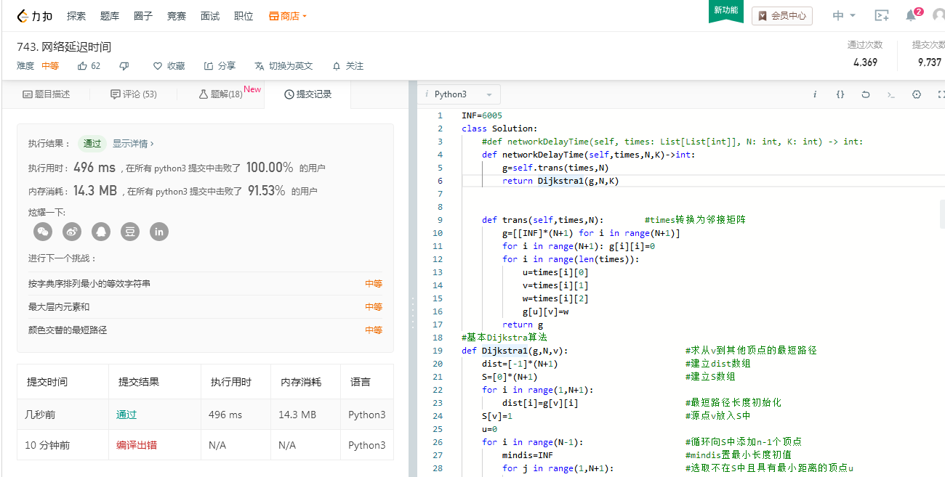
7.6 最短路径
7.6.2 狄克斯特拉算法

Slide 25
7.6 最短路径
7.6.2 狄克斯特拉算法
3*. 改进的狄克斯特拉算法设计
前面的狄克斯特拉算法从两个方面进行优化，这里仅仅输出最短路径长度：
采用邻接表存储图，可以更快地查找到顶点u的所有邻接点并进行调整，时间为O(MAX(图中顶点的出度))。
求目前一个最短路径长度的顶点u时，Dijkstra1算法采用简单比较方法，可以改为采用优先队列（小根堆）求解。由于最多e条边进队，对应的时间为O(log₂e)。
算法的最坏时间复杂度为O(elog₂e)

Slide 26

7.6 最短路径
7.6.3 弗洛伊德算法
Robert W.Floyd（1936－2001）
弗洛伊德1936年6月8日生于纽约。说他“自学成才”并不是说他没有接受过高等教育，他是芝加哥大学的毕业生，但学的不是数学或电气工程等与计算机密切相关的专业，而是文学，1953年获得文学士学位。
弗洛伊德通过勤奋学习和深入研究，在计算机科学的诸多领域：算法，程序设计语言的逻辑和语义，自动程序综合，自动程序验证，编译器的理论和实现等方面都作出创造性的贡献
弗洛伊德是1978年获得图灵奖

Slide 27
7.6 最短路径
7.6.3 弗洛伊德算法
1. 弗洛伊德算法过程
跟狄克斯特拉算法区别？
最短路径和长度
i
j
任意顶点i
任意顶点j
多源最短路径算法

Slide 28

7.6 最短路径
7.6.3 弗洛伊德算法
假设有向图G=(V,E)采用邻接矩阵g表示，另外设置一个二维数组A用于存放当前顶点之间的最短路径长度，即分量A[i][j]表示当前顶点i到顶点j的最短路径长度。
弗洛伊德算法的基本思想是递推产生一个矩阵序列A₀、A₁、…、A_{k}、…、A_{n-1}，其中A_{k}[i][j]表示从顶点i到顶点j的路径上所经过的顶点编号不大于k的最短路径长度。
A_{k}按顶点编号顺序进行迭代，
A₀、A₁、…、A_{k}、…、A_{n-1}递归依次产生。

Slide 29
7.6 最短路径
7.6.3 弗洛伊德算法
归纳起来，弗洛伊德思想可用如下的表达式来描述：
A₋₁[i][j]=g.edges[i][j]
A_{k}[i][j]=MIN{A_{k-1}[i][j],A_{k-1}[i][k]+A_{k-1}[k][j]} 0≤k≤n-1
k
两条路径中选最小者：
A_{k}[i][j]= MIN {
A_{k-1}[i][j]，
A_{k-1}[i][k]+A_{k-1}[k][j] }
A_{k-1}[i][k]
A_{k-1}[k][j]
i
j
A_{k-1}[i][j]

Slide 30
7.6 最短路径
7.6.3 弗洛伊德算法
另外用二维数组path保存最短路径，它与当前迭代的次数有关。
path_{k}[i][j]在考虑顶点k时得到的从顶点i到顶点j的最短路径的前驱顶点。
path_{k-1}[i][j]=b，path_{k-1}[k][j]=a
若A_{k-1}[i][j]>A_{k-1}[i][k]+A_{k-1}[k][j]，选择经过顶点k的路径，即path_{k}[i][j]=a=path_{k-1}[k][j]。
否则不改变。
k
A_{k-1}[i][k]
A_{k-1}[k][j]
a
i
b
j
A_{k-1}[i][j]

Slide 31
示例
0
5
1
7
3
4
3
2
2
2
3
1
A₋₁ |  |  |  | path₋₁
0 | 5 | ∞ | 7 | -1 | 0 | -1 | 0
∞ | 0 | 4 | 2 | -1 | -1 | 1 | 1
3 | 3 | 0 | 2 | 2 | 2 | -1 | 2
∞ | ∞ | 1 | 0 | -1 | -1 | 3 | -1

Slide 32
示例
k=0
A_{k}[i][j]=MIN{A_{k-1}[i][j],A_{k-1}[i][k]+A_{k-1}[k][j]} 0≤k≤n-1
0
5
1
7
3
4
3
2
在考虑顶点0时：
没有任何最短路径得到修改！
2
2
3
1
A₀ |  |  |  | path₀
0 | 5 | ∞ | 7 | -1 | 0 | -1 | 0
∞ | 0 | 4 | 2 | -1 | -1 | 1 | 1
3 | 3 | 0 | 2 | 2 | 2 | -1 | 2
∞ | ∞ | 1 | 0 | -1 | -1 | 3 | -1

Slide 33

示例
k=1
A_{k}[i][j]=MIN{A_{k-1}[i][j],A_{k-1}[i][k]+A_{k-1}[k][j]} 0≤k≤n-1
0
5
1
7
3
4
3
2
2
2
3
1
在考虑顶点1时：
0→2：由无路径改为0→1→2，长度为9，path[0][2]改为1
A₁ |  |  |  | path₁
0 | 5 | 9 | 7 | -1 | 0 | 1 | 0
∞ | 0 | 4 | 2 | -1 | -1 | 1 | 1
3 | 3 | 0 | 2 | 2 | 2 | -1 | 2
∞ | ∞ | 1 | 0 | -1 | -1 | 3 | -1

Slide 34
示例
5
k=2
A_{k}[i][j]=MIN{A_{k-1}[i][j],A_{k-1}[i][k]+A_{k-1}[k][j]} 0≤k≤n-1
0
1
7
3
4
3
2
2
2
3
1
在考虑顶点2时：
1→0：由无路径改为1→2→0，长度为7， path[1][0]改为2
3→0：由无路径改为3→2→0，长度为4， path[3][0]改为2
3→1：由无路径改为3→2→1，长度为4， path[3][1]改为2
A₂ |  |  |  | path₂
0 | 5 | 9 | 7 | -1 | 0 | 1 | 0
7 | 0 | 4 | 2 | 2 | -1 | 1 | 1
3 | 3 | 0 | 2 | 2 | 2 | -1 | 2
4 | 4 | 1 | 0 | 2 | 2 | 3 | -1

Slide 35
示例
0
5
1
k=3
A_{k}[i][j]=MIN{A_{k-1}[i][j],A_{k-1}[i][k]+A_{k-1}[k][j]} 0≤k≤n-1
7
3
4
3
2
在考虑顶点3时：
2
2
3
1
0→2：由0→1→2改为0→3→2，长度为8，path[0][2]改为3
1→0：由1→2→0改为1→3→2→0，长度为6，path[1][0]改为2
1→2：由1→2改为1→3→2，长度为3，path[1][2]改为3
A₃ |  |  |  | path₃
0 | 5 | 8 | 7 | -1 | 0 | 3 | 0
6 | 0 | 3 | 2 | 2 | -1 | 3 | 1
3 | 3 | 0 | 2 | 2 | 2 | -1 | 2
4 | 4 | 1 | 0 | 2 | 2 | 3 | -1

Slide 36
示例
A₃ |  |  |  | path₃
0 | 5 | 8 | 7 | -1 | 0 | 3 | 0
6 | 0 | 3 | 2 | 2 | -1 | 3 | 1
3 | 3 | 0 | 2 | 2 | 2 | -1 | 2
4 | 4 | 1 | 0 | 2 | 2 | 3 | -1
❶ 求1 ⇨ 0的最短路径长度：
由A₃数组可以直接得到两个顶点之间的最短路径长度，如A₃[1][0]=6，说明顶点1到0的最短路径长度为6。

Slide 37
示例
A₃ |  |  |  | path₃
0 | 5 | 8 | 7 | -1 | 0 | 3 | 0
6 | 0 | 3 | 2 | 2 | -1 | 3 | 1
3 | 3 | 0 | 2 | 2 | 2 | -1 | 2
4 | 4 | 1 | 0 | 2 | 2 | 3 | -1
❷ 求1 ⇨ 0的最短路径：
path[1][0]=2
path[1][2]=3
path[1][3]=1（找到起点）
得到的顶点序列为0、2、3、1
顶点1到0的最短路径为1→3→2→0

Slide 38
7.6 最短路径
7.6.3 弗洛伊德算法
2. 弗洛伊德算法设计
def Floyd(g): #输出所有两个顶点之间的最短路径
A=[[0]*MAXV for i in range(MAXV)] #建立A数组
path=[[0]*MAXV for i in range(MAXV)] #建立path数组
for i in range(g.n): #给数组A和path置初值即求A₋₁[i][j]
for j in range(g.n):
A[i][j]=g.edges[i][j]
if i!=j and g.edges[i][j]<INF:
path[i][j]=i #i和j顶点之间有边时
else:
path[i][j]=-1 #i和j顶点之间没有边时

Slide 39
7.6 最短路径
7.6.3 弗洛伊德算法
for k in range(g.n): #求A_{k}[i][j]
for i in range(g.n):
for j in range(g.n):
if A[i][j]>A[i][k]+A[k][j]:
A[i][j]=A[i][k]+A[k][j]
path[i][j]=path[k][j] #修改最短路径
Dispath(A,path,g) #生成最短路径和长度

Slide 40
7.6 最短路径
7.6.3 弗洛伊德算法
def Dispath(A,path,g): #输出所有的最短路径和长度
for i in range(g.n):
for j in range(g.n):
if A[i][j]!=INF and i!=j: #若顶点i和j之间存在路径
print(" 顶点%d到%d的最短路径长度: %d\t路径:" %(i,j,A[i][j]),end='')
k=path[i][j]
apath=[j] #路径上添加终点
while k!=-1 and k!=i: #路径上添加中间点
apath.append(k) #顶点k加入到路径中
k=path[i][k]
apath.append(i) #路径上添加起点
apath.reverse() #逆置apath
print(apath) #输出最短路径

Slide 41
7.6 最短路径
7.6.3 弗洛伊德算法
上述弗洛伊德算法中有三重循环，其时间复杂度为O(n³)。
提示
弗洛伊德算法适合含负权的图求最短路径
不适合含负权回路的图求最短路径

Slide 42
示例
【例7.11】假设一个带权有向图G采用邻接矩阵存储结构表示（所有权值为正整数），设计一个算法求其中的一个最小环的长度，要求这样的环至少包含3个顶点，并求出如下图中满足要求的最小环长度。
4
0
3
4
3
13
13
4
12
12
5
6
1
2
15

Slide 43
示例
采用Floyd算法求存放任意两个顶点之间最短路径长度的数组A。
设置一个二维数组pcnt，pcnt[i][j]表示从顶点i到j的最短路径上包含的顶点个数。
当求出A和pcnt后，如果i≠j并且A[i][j]<INF && pcnt[i][j]>2，表示顶点i到j有一条包含3个或者更多顶点的最短路径，若g.edges[j][i]<INF，表示顶点j到i有一条边，则构成一个至少包含3个顶点的环，其长度为A[i][j]+g.edges[j][i]。
通过比较求出长度最小环的长度。
A[i][j]<INF && pcnt[i][j]>2
i
j
回路
g.edges[j][i]<INF

Slide 44
示例
from MatGraph import MatGraph,INF,MAXV
A=[[0]*MAXV for i in range(MAXV)] #全局变量,A数组
pcnt=[[0]*MAXV for i in range(MAXV)] #全局变量,路径中顶点个数
def Floyd(g): #Floyd算法
for i in range(g.n): #数组A和pcnt初始化
for j in range(g.n):
A[i][j]=g.edges[i][j]
if i!=j and g.edges[i][j]<INF:
pcnt[i][j]=2; #<i,j>作为路径，含2个顶点
else:
pcnt[i][j]=0; #没有路径，顶点个数为0
for k in range(g.n): #求Ak[i][j]和pcnt[i][j]
for i in range(g.n):
for j in range(g.n):
if A[i][j]>A[i][k]+A[k][j]:
A[i][j]=A[i][k]+A[k][j]
pcnt[i][j]=pcnt[i][k]+pcnt[k][j]-1
为什么-1

Slide 45

示例
def Mincycle(g): #找一个最小环长度
minl=INF #最小环长初始化为INF
Floyd(g)
for i in range(g.n):
for j in range(g.n):
if i!=j and A[i][j]<INF and pcnt[i][j]>2 and g.edges[j][i]<INF:
minl=min(minl,A[i][j]+g.edges[j][i])
return minl
A[i][j]<INF && pcnt[i][j]>2
i
j
回路
g.edges[j][i]<INF

Slide 46
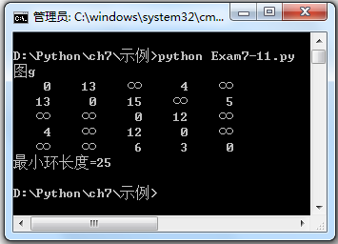
示例
程序验证
#主程序
g=MatGraph()
n,e=5,10
a=[[0,13,INF,4,INF],[13,0,15,INF,5], \
[INF,INF,0,12,INF],[4,INF,12,0,INF],[INF,INF,6,3,0]]
g.CreateMatGraph(a,n,e)
print("图g")
g.DispMatGraph()
print("最小环长度=%d" %(Mincycle(g)))
4
0
3
4
3
13
13
4
12
12
5
6
1
2
15

Slide 47

本课件版权归清华大学出版社所有，仅提供教师教学使用，其他用途一律视为侵权

